Slide 1
Өнөөдрийн хичээлээр үзэх сэдэв
Компьютерийн дотоод нөөцийг удирдах (Process Concept)
  Процессуудыг удирдах
  Процессуудын төлөв (Process States)
  Процессын гарчиг ба дескриптор (Process Control Block)
  Процессуудыг төлөвлөх алгоритм

Slide 2
Гэрт – Chapter 2 Processes
Operating Systems Design and Implementation, Third Edition
By Andrew S. Tanenbaum - Vrije Universiteit Amsterdam, The Netherlands, Albert S. Woodhull - Amherst, Massachusetts

Slide 3
Компьютерийн дотоод нөөцүүдийг удирдах
Үйлдлийн системийн гол үүрэг нь програмын болон төхөөрөмжийн бүх нөөцийг үр ашигтай зохион байгуулах явдал юм.

Slide 4
Компьютерийн дотоод нөөцүүдийг удирдах
Нөөцүүд гэдэг нь:
  Процессорууд,
  Санах ой,
  Гадаад төхөөрөмжүүд,
  Өгөгдлүүд ба програмууд.

Slide 5
Процессуудыг удирдах
Үйлдлийн системийн чухал хэсэг нь процессуудыг удирдах дэд системүүд болдог.
Эдгээр нь компьютерийн үйл ажиллагаанд шууд нөлөөлдөг.

Slide 6

Процессуудыг удирдах
Процесс (бодлого) – гүйцэтгэгдэж байгаа програмыг дүрсэлж байгаа хийсвэр ойлголт.
Процесс нь үйлдлийн системийн хувьд системийн нөөцийг ашиглах хүсэлтийн хариуд гүйцэтгэгдэх ажлын нэгжийг хэлнэ.

Slide 7
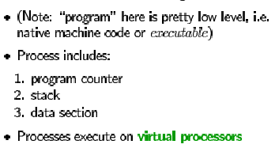
Процессуудыг удирдах
Програмын тоолуур
Стек (зохион байгуулалттай санах ой)
Өгөгдлийн хэсэг

Slide 8
Процессыг удирдах дэд систем
Процессыг удирдах дэд систем нь процессуудын гүйцэтгэлүүдийг төлөвлөдөг.
Энэ нь системд нэгэн зэрэг ажиллаж байгаа процессуудын хооронд процессорын хугацааг хуваарилж өгдөг.

Slide 9
Процессыг удирдах дэд системийн үүрэг
Процессуудыг үүсгэх,
Процессуудыг устгах,
Системийн нөөцүүдэд хэрэгцээтэй процессуудаар хангах,
Процессууд хоорондын харилцааг дэмжих.

Slide 10
Процессуудын төлөв
Олон бодлогын(олон процесс) горимтой системд процесс доорх 3-н төлөвийн аль нэгэнд байна:
  Гүйцэтгэх төлөв,
  Хүлээх төлөв,
  Бэлэн байх төлөв.

Slide 11
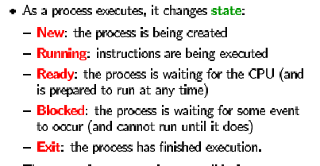
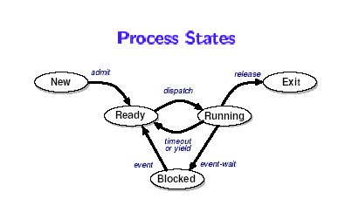
Процессуудын төлөв

Slide 12
Гүйцэтгэх төлөв (Running)
Процессын идэвхтэй төлөв юм.
Энэ төлөвийн үед процесс өөрт шаардлагатай бүх нөөцүүдийг ашиглах боломжтой ба процессорын тусламжтай гүйцэтгэгддэг.

Slide 13
Хүлээх төлөв (Blocked)
Процессын идэвхгүй төлөв юм.
  Процесс блоклогдсон байна,
  Дотоод шалтгаанаас болж гүйцэтгэгдэхгүй,
  Ямар нэгэн үйл явдлыг хүлээнэ. Жнь: оролт-гаралтын үйлдэл дуусахыг хүлээх, өөр процессоос мэдээ хүлээх гэх мэт.

Slide 14
Бэлэн байх төлөв (Ready)
Процессын идэвхгүй төлөв юм. Тухайн процессд нөлөөлөх гадны шалтгаанаас болж блоклогдсон байдаг.
Процесс нь шаардлагатай бүх нөөцүүдтэй ба гүйцэтгэгдэхэд бэлэн боловч процессор өөр процессыг удирдаад завгүй байх үед энэ төлөвт байдаг.

Slide 15
Процессын амьдралын хугацаа
Процесс нь амьдралынхаа хугацаанд төлөвлөсөн алгоритмын дагуу нэг төлөвөөсөө нөгөө төлөв рүү шилжиж байдаг.
  Процессуудын төлөвийг графаар харуулав (зураг 1.).

Slide 16
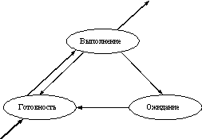
Процессын амьдралын хугацаа
Зураг 1.

Slide 17
Процессын гарчиг ба дескриптор
(Process Control Block)
Процесс амьдрах хугацаандаа хэдэнч удаа таслагдаад цааш үргэлжлэн ажилсан байж болно.
Таслагдсан процессын гүйцэтгэлийг дахин сэргээхийн тулд үйлдлийн систем дэх түүний орчны (environment) төлөвийг сэргээх шаардлагатай.

Slide 18
Процессын гарчиг ба дескриптор
(Process Control Block)
Үйлдлийн системийн орчны төлөв нь түүний регистрүүдийн төлөв, програмын тоолуур, процессын ажлын горим, нээлттэй файлуудын заагч, оролт-гаралтын гүйцэтгэж дуусаагүй үйлдлийн тухай мэдээлэл гэх мэтээр тодорхойлогдоно.
Эдгээр мэдээлэлүүдийг процессын гарчиг (Process Control Block) гэж нэрлэдэг.

Slide 19
Процессын гарчиг ба дескриптор (Process Control Block)
Үйлдлийн системд процессуудыг төлөвлөж ашиглахын тулд нэмэлт мэдээлэл шаардагддаг:
  Процессын идентификатор,
  Процессын төлөв,
  Процессын приоритетыг агуулсан өгөгдөл гэх мэт мэдээлэлүүд.
Процессыг төлөвлөхөд үйлдлийн систем ашигладаг дээрх мэдээлэлүүдийг процессын дескриптор гэдэг байна.

Slide 20
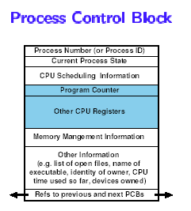
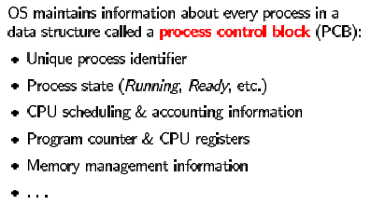
Процессын гарчиг

Slide 21
Процессын дескриптор
Процессын дескриптор нь процессыг төлөвлөх үүрэгтэй дэд систем шуурхай хандаж ашиглах боломжтой мэдээллийг агуулна.
Процессын гарчиг нь таслагдсан процессыг сэргээх үед үйлдлийн систем ашиглах мэдээллийг агуулдаг.

Slide 22
Процесс үүсгэх
Програмын кодонд зориулж үйлдлийн систем процесс үүсгэснээр код гүйцэтгэгдэнэ. Процесс үүсгэнэ гэдэг нь:
  Тухайн процессыг дүрслэх мэдээллийн бүтцийг үүсгэх(процессын дескриптор ба гарчиг);
  Процессуудын дараалалд шинэ процессын дескрипторыг оруулах;
  Шуурхай санах ойд процессын кодын сегментыг ачаалах.

Slide 23
Процессыг төлөвлөх алгоритм
Процессын төлөвлөлт нь доорх асуудлуудыг агуулдаг:
  Гүйцэтгэгдэж байгаа процессын солигдох хугацааны агшинг тодорхойлох;
  Бэлэн процессуудын жагсаалтаас гүйцэтгэгдэх процессуудыг сонгох;
  "Шинэ" ба "хуучин" процессуудын гарчигуудын хооронд шилжих.

Slide 24
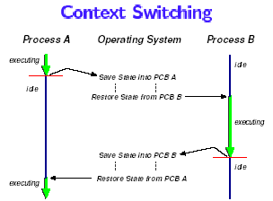
Context switching

Slide 25
Процессыг төлөвлөх алгоритм
Эхний хоёр асуудлыг програмчлалын аргаар шийдэж болно.
Гурав дахь асуудлыг доод түвшинд буюу төхөөрөмжийн тусламжтай шийднэ.

Slide 26
Процессыг төлөвлөх алгоритм
Үндсэн хоёр алгоритм байдаг байна. Үүнд:
Процессорын хугацааны квант олгох алгоритм,
Приоритет дээр үндэслэгдсэн алгоритм.

Slide 27
Процессыг төлөвлөх алгоритм
Идэвхтэй процесс руу шилжих нь доорх шалгаануудаас хамаарна. Хэрэв:
  Процесс дуусаад системийг орхисон,
  Алдаа гарсан,
  Процесс ХҮЛЭЭХ горимд шилжсэн,
  Тухайн процессд олгосон процессорын хугацааны квант дууссан.

Slide 28
Процессыг төлөвлөх алгоритм
Өөрийн квантыг ашиглаж дууссан процесс БЭЛЭН төлөв рүү шилжиж, процессорын хугацааны шинэ квантыг дахин хүлээнэ. Энэ үед процессуудын дараалалаас шинэ процессыг тодорхой дүрмийн дагуу сонгож аваад гүйцэтгэдэг.
Тиймээс ямарч процесс процессорыг удаан хугацаатай эзэлдэггүй учир энэ аргыг хугацаа хуваарилах системд өргөн ашигладаг.
Энэ аргыг зураг 2. дээр үзүүлэв.

Slide 29
Процессыг төлөвлөх алгоритм
Зураг 2.
Олон бодлогын орчин дахь процессын төлөвийн граф

Slide 30
Процессыг төлөвлөх алгоритм
Процесст гаргаж өгч байгаа квант бүх процессуудад адил эсвэл ялгаатай байж болно.
Нэг процесст гаргаж өгсөн квант тогтсон хэмжээтэй байж болно эсвэл процессын амьдралын хугацаанд өөрчлөгдөж болно.

Slide 31
Процессыг төлөвлөх алгоритм
Бэлэн процессуудын дараалал янз бүрээр зохион байгуулагдсан байж болно. Үүнд:
  “Эхэлж ирсэн - бол эхэлж үйлчлүүл" (FIFO) first input first output
  “Сүүлд ирсэн – бол эхэлж үйлчлүүл" (LIFO) last input first output.

Slide 32
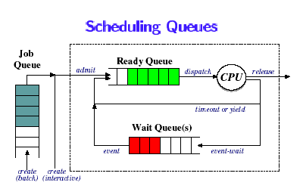
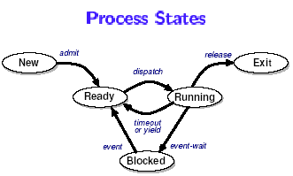
Процессыг төлөвлөх алгоритм

Slide 33
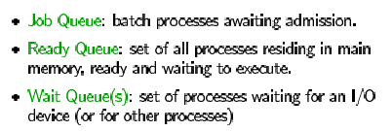
Процессыг төлөвлөх алгоритм

Slide 34
Процессыг төлөвлөх алгоритм
Өөр бүлэг алгоритм нь процессын "приоритет“ гэсэн ойлголтыг ашигладаг.
Приоритет – гэдэг нь компьютерийн нөөцийг ашиглах үед процессын онцгой эрхийн зэрэглэлийг хэлнэ.
Компьютерийн нөөц гэдэг нь процессорын хугацааг хэлнэ. Приоритет өндөр байх тусам онцгой эрх эдлэх зэрэглэл нэмэгдэнэ.

Slide 35
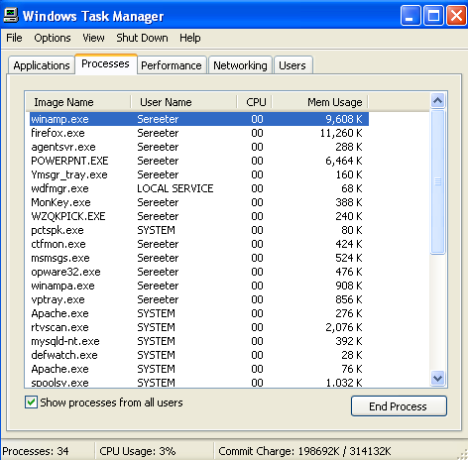
Процессуудын дараалал
Windows XP системын
Процессуудын
Дараалал
Ctrl+Alt+Del товчнуудыг
Дарж Task Manager-ыг
дуудна

Slide 36
Процессыг төлөвлөх алгоритм
Процессын онцгой эрх өндөр байх тусам дараалалд байх хугацаа нь бага байна.
Доор зураг дээр Windows XP системийн процесcуудын приоритетыг харуулав.

Slide 37
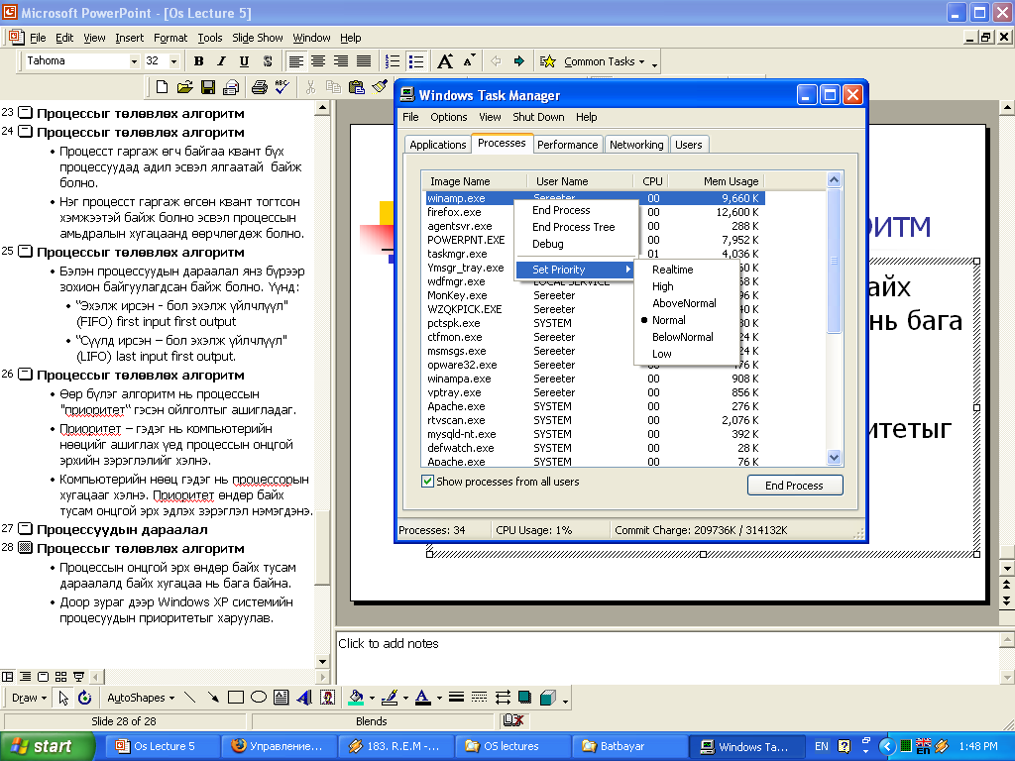
Процессын приоритет
Realtime
High
AboveNormal
Normal
BelowNormal
Low

Slide 38
Процессын приоритет
Приоритет алгоритмыг хоёр хуваадаг. Үүнд:
  Харьцангуй приоритет ашигладаг алгоритм,
  Абсолют(үнэмлэхүй) приоритет ашигладаг алгоритм.

Slide 39
Процессын приоритет
Дээрх алгоритмууд хоёулаа эхэлж дараалсан процессуудаас хамгийн өндөр приоритеттай процессыг гүйцэтгэхээр сонгож авна.
Идэвхтэй процессыг солих агшинг тодорхойлох үйлдлийг алгоритмууд тус бүр өөрөөр шийддэг.

Slide 40
Харьцангуй приоритет
Харьцангуй приоритеттай системд идэвхтэй процесс нь ХҮЛЭЭХ төлөвт орох буюу процессорыг өөрөө орхиж гартлаа гүйцэтгэгдэх болно.

Slide 41
Үнэмлэхүй(Абсолют) приоритет
Үнэмлэхүй приоритеттэй системд идэвхтэй процессын гүйцэтгэл нь ганц л нөхцөл бүрдсэн тохиолдолд таслагддаг.
Энэ нь хэрэв бэлэн процессуудын дараалалд идэвхтэй процессын приоритетээс өндөр приоритеттэй процесс орж ирсэн тохиолдолд таслагдана.

Slide 42
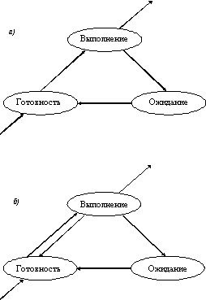
Процессын приоритет
Систем дэх процессуудын төлөв
(а) харьцангуй приоритеттай;
(б) абсолют приоритеттай.

